Slide 1

第三节 协方差及相关系数
一、协方 差与相关系数的概念及性质
二、相关系数的意义
三、小结

Slide 2





一、协方差与相关系数的概念及性质
1. 问题的提出
协方差

Slide 3



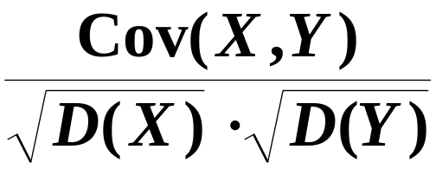


2.定义
即
而

Slide 4





3.说明

Slide 5





4. 协方差的计算公式
证明

Slide 6



Slide 7










5. 性质

Slide 8










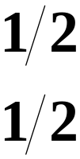












例1
设（X，Y）的分布律为
由于
事实上，

Slide 9
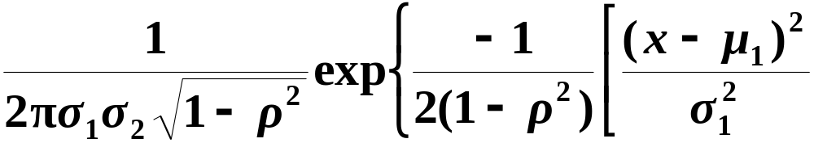

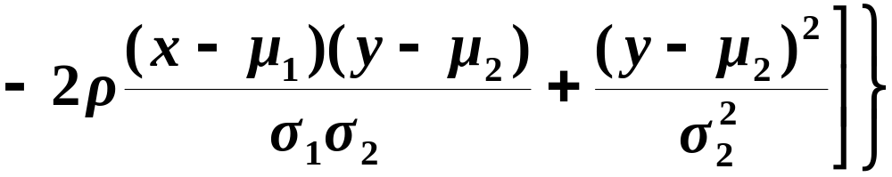

例2
它的概率密度
为

Slide 10

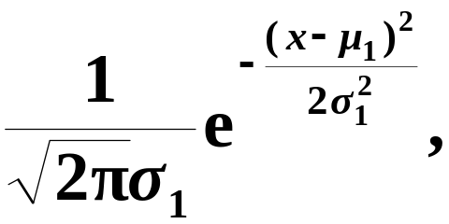


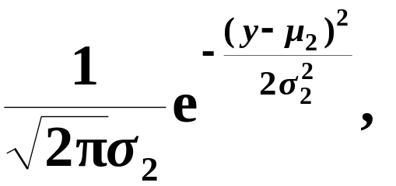







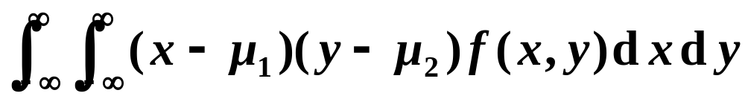
解
而

Slide 11
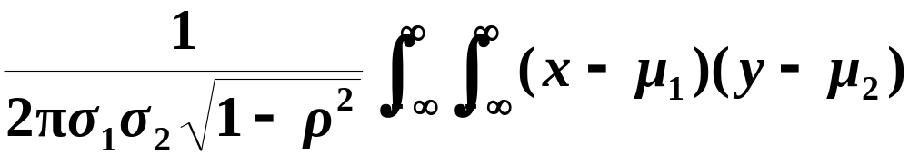
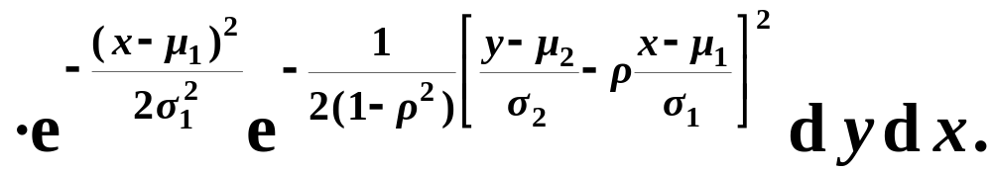
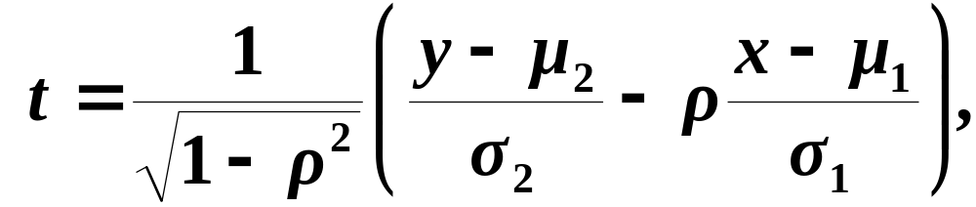
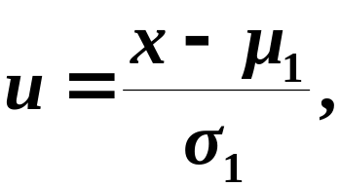
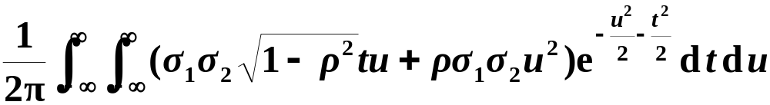
令
则有

Slide 12
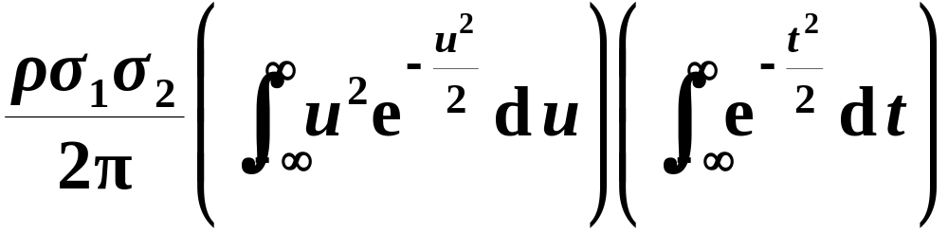
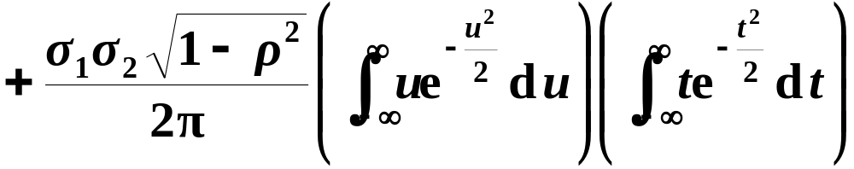
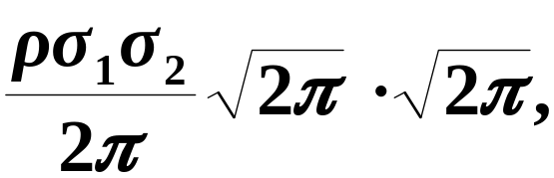

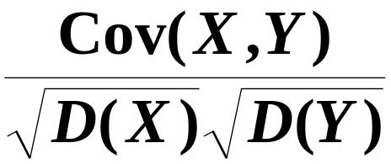


即有
于是

Slide 13



结论

Slide 14
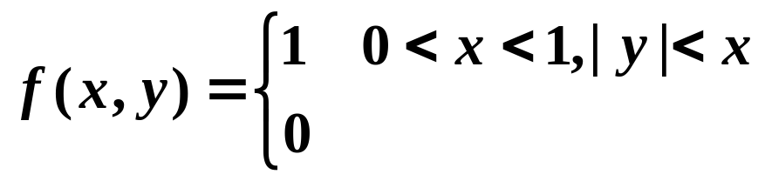
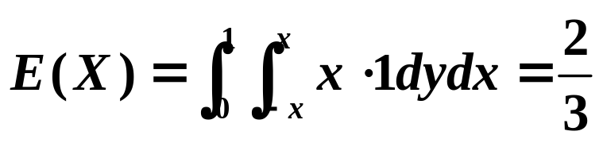
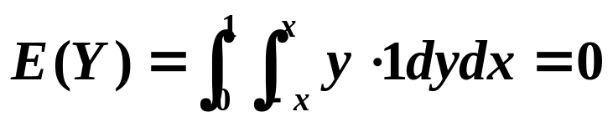
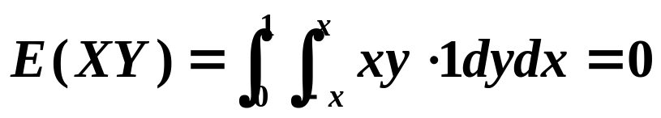
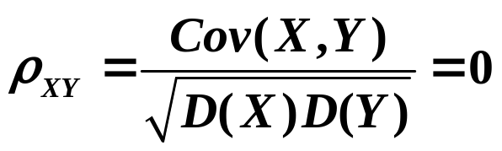
例3 设（X，Y）在区域D={(x,y)|0<x<1,|y|<x}上服从均匀分布，问X与Y是否不相关？是否相互独立？
解：区域D的面积为1，故（X，Y）的概率密度为
其他
故X与Y不相关。

Slide 15
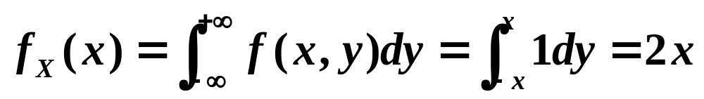
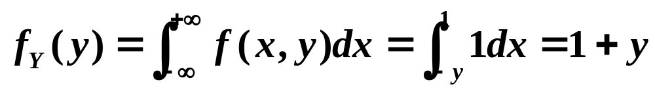

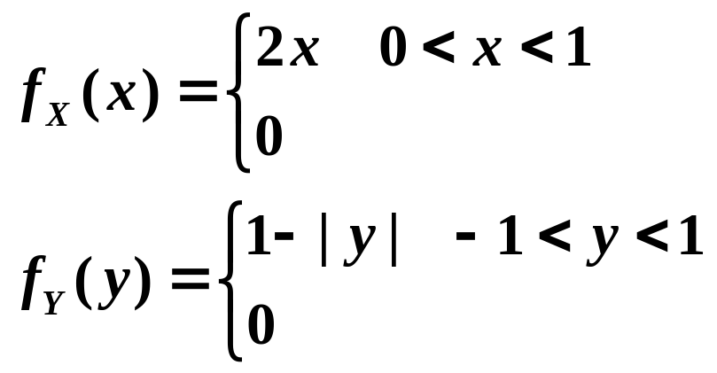
当0<x<1时，
当-1<y<0时，
当0<y<1时，
故
其他
其他
从而X与Y不相互独立。

Slide 16
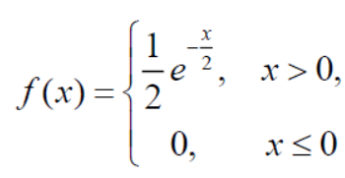


练习1：随机变量X,Y的相关系数为0.5，Y~B(18,1/3), X的概率密度为
求E(XY).
练习2：设 ，求X,Y的相关系数。
练习3：设(X,Y)~N(0,0,1,4,0.5),求

Slide 17






二、相关系数的意义
1. 问题的提出

Slide 18










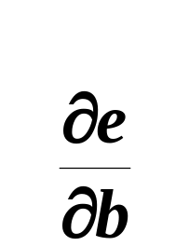



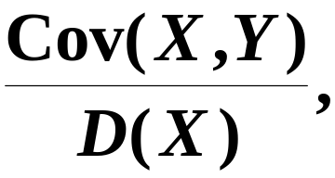
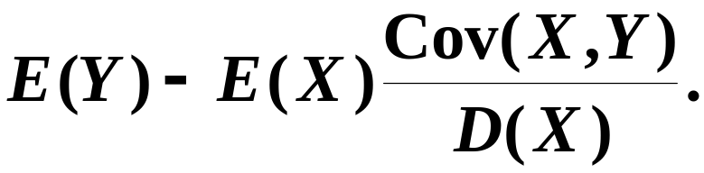


解得

Slide 19
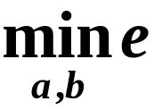
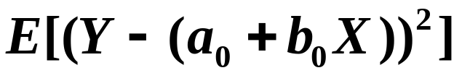







2. 相关系数的意义

Slide 20

3. 注意
(1) 不相关与相互独立的关系
相互独立
不相关
(2) 不相关的充要条件

Slide 21




4. 相关系数的性质
例：设X表示n次重复独立试验中A发生的次数，而Y表示这n次重复独立试验中A不发生的次数，则X与Y的相关系数为-1.

Slide 22
三、小结
一、协方差与相关系数的概念及性质
1.问题的提出
2.定义
3.协方差的计算公式
4.性质
二、相关系数的意义和性质
1.意义
2.性质

Slide 23

作业：27,29,30,31，33

